Slide 1
찬양

Slide 2
예수님 만나고 싶어요
예수님 만나고 싶어요 나를 안아주시고 나의 맘에 오셔서
나의 모든 죄를 용서 해주세요 나를 사랑으로 꼭 안아 주세요

Slide 3
10월 암송말씀
예수께서 이르시되
내가 곧 길이요 진리요 생명이니
나로 말미암지 않고는
아버지께로 올 자가 없느니라
요한복음 14장 6절 말씀

Slide 4
돈으로 못가요
돈으로 못가요 하나님 나라
힘으로도 못가요 하나님 나라

Slide 5
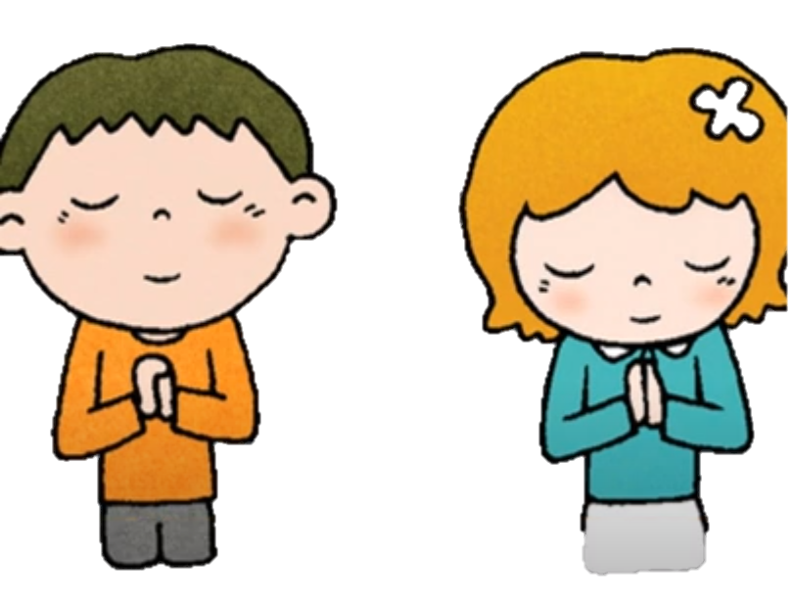
거듭나면 가는나라 하나님 나라
믿음으로 가는나라 하나님 나라

Slide 6
벼슬로도 못가요 하나님 나라
지식으로 못가요. 하나님 나라

Slide 7
거듭나면 가는나라 하나님 나라
믿음으로 가는나라 하나님 나라

Slide 8
어여뻐도 못가요 하나님 나라
맘 착해도 못가요 하나님 나라

Slide 9
거듭나면 가는나라 하나님 나라
믿음으로 가는나라 하나님 나라

Slide 10
3~4세 영상
반짝반짝 예수님별

Slide 11
5~6세 영상
성탄절 차차

Slide 12
7세 영상
난 기다려요

Slide 13
기다리나요
기다리나요 하얀 눈송이 (아니아니)
기다리나요 빨간 산타클로스(아니아니)
기다리나요 멋진 장난감 (아니아니)
기다려요 아기 예수님을

Slide 14
기다리나요 하얀 눈송이 (아니아니)
기다리나요 빨간 산타클로스 (아니아니)
기다리나요 멋진장난감 (아니아니)
기다려요 난 아기 예수님을

Slide 15
나를 위해
이 땅에 오신 하나님의 사랑하는 아들
기다려요 난 아기 예수님
내가 가장 사랑하는 분

Slide 16
나는 기다려요 아기 예수님을
나를 위해 이 땅에 오신
온 세상을 구원하신 왕

Slide 17
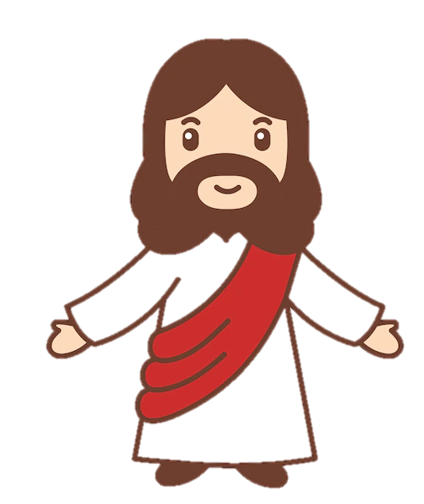
하나님의 부르심
나 비록 연약하여도
나 지식 부족하여도
나 비록 특별하지 않아도
나 비록 말 잘하지 못해도

Slide 18
하나님이 날 부르시면
하나님 날 원하시면
주님과 함께 담대히 나아가리

Slide 19
예배

Slide 22
사도신경
전능하사 천지를 만드신
하나님 아버지를 내가 믿사오며,
그 외아들 우리 주
예수 그리스도를 믿사오니,

Slide 23
사도신경
이는 성령으로 잉태하사
동정녀 마리아에게 나시고,
본디오 빌라도에게 고난을 받으사,
십자가에 못박혀 죽으시고,
장사한 지 사흘 만에 죽은 자
가운데서 다시 살아나시며,

Slide 24
사도신경
하늘에 오르사,
전능하신 하나님 우편에 앉아
계시다가, 저리로서 산 자와
죽은 자를 심판하러 오시리라.

Slide 25
사도신경
성령을 믿사오며, 거룩한 공회와,
성도가 서로 교통하는 것과,
죄를 사하여 주시는 것과,
몸이 다시 사는 것과,
영원히 사는 것을 믿사옵나이다.
아멘

Slide 28
대표기도

Slide 29
말씀속으로
좋아 좋아 좋아 좋아 하나님 말씀
신나 신나 신나 신나 말씀 듣는 것
하나님 말씀 들려주세요
말씀 속으로 슝~! 말씀 속으로 슝~~!

Slide 30
말씀

Slide 31
헌금 시간

Slide 32
동전 하나 동전 둘
칠일 동안 모아서
하나님께 드려요
기쁨으로 드려요

Slide 33
먹고 싶고 갖고 싶은
욕심도 있지만
예쁜 마음 정성모아
하나님께 드려요

Slide 34
헌금 기도

Slide 35
광고

Slide 36
주기도문
하늘에 계신 우리 아버지여,
이름이 거룩히 여김을 받으시오며,
나라가 임하시오며,
뜻이 하늘에서 이루어진 것같이
땅에서도 이루어 지이다.

Slide 37
주기도문
오늘 우리에게 일용할 양식을 주시옵고,
우리가 우리에게 죄 지은 자를
사하여 준 것같이
우리 죄를 사하여 주시옵고,

Slide 38
주기도문
우리를 시험에 들게 하지 마시옵고,
다만 악에서 구하시옵소서.
나라와 권세와 영광이 아버지께
영원히 있사옵나이다.
아멘.

Slide 39
감사합니다.

